Slide 1
Методы нейропсихологической диагностики в детском возрасте
МАОУ гимназия № 26 г. Томск
Педагог-психолог: Круглыхина М.В.
Учитель начальных классов: Меркушева О.В.
Томск 2023г.

Slide 2
Нейропсихологическая диагностика — это исследование психических процессов с помощью набора специальных проб с целью квалификации и количественной характеристики нарушений (состояния) высших психических функций (ВПФ) и установления связи выявленных дефектов/особенностей с патологией или функциональным состоянием определенных отделов мозга либо с индивидуальными особенностями морфо-функционального состояния мозга в целом.

Slide 3
С помощью нейропсихологической диагностики можно определить:
целостный синдром нарушений ВПФ, обусловленный поломкой (или особым состоянием) одного или нескольких мозговых факторов;
особенности энергетических, операциональных и регуляторных составляющих психических процессов, а также различных уровней их реализации;
преимущественную латерализацию патологического процесса;
поврежденные и сохранные звенья психических функций;
различные нарушения одной и той же психической функции при поражении разных участков мозга.

Slide 4
Методики направлены на исследование определенного фактора (принципа работы какого-либо участка мозга), механизма возникновения нарушений или на выявление феноменов, наблюдающихся при поражении тех или иных зон мозга. Механизмы возникновения некоторых феноменов пока недостаточно изучены. Например, ряд двигательных, речевых, тактильных проб направлен на исследование кинестетического фактора. Наряду с этим существуют пробы для выявления лицевой или цветовой агнозии при поражениях задних отделов правого полушария, о факторной нейропсихологической обусловленности которых пока строятся лишь предположения.

Slide 5
Нейропсихологическое обследование детей младшего школьного возраста не должно превышать 30-40 минут. Если испытуемый жалуется на утомление, и качество его деятельности вследствие этого заметно ухудшается, обследование должно быть прервано, перенесено на другое время.
Нейропсихологическое обследование проводится индивидуально. Любая психическая функция (или ее компоненты) не просто исследуются с помощью набора методик, но оцениваются на разных уровнях сложности, произвольности и с разным составом афферентных звеньев (например, только с опорой на ведущую афферентацию).

Slide 6
В луриевской нейропсихологии выделяют несколько видов произвольных движений, или праксиса: стетический, пространственный, кинетическии, регуляторный. Приоритетную роль в их церебральном обеспечении играют различные факторы, связанные с определенными отделами коры головного мозга (Нижнетеменными, теменно-затылочными, заднелобными и префронтальными областями соответственно). Для диагностики разных видов произвольных движений и действий разработано множество методик. Вот о них мы и поговорим.

Slide 7
Объективные нейропсихолгические методики исследования психический функций
Пробы используемые для исследования кинетического (динамического) праксиса. Обычно это проба «кулак—ребро—ладонь», графическая проба (копирование узора из двух меняющихся звеньев) (Лурия, 1962; Хомская, 1987). Полезно также обратить внимание на состояние кинетической составляющей моторики устной и письменной речи.

Slide 8
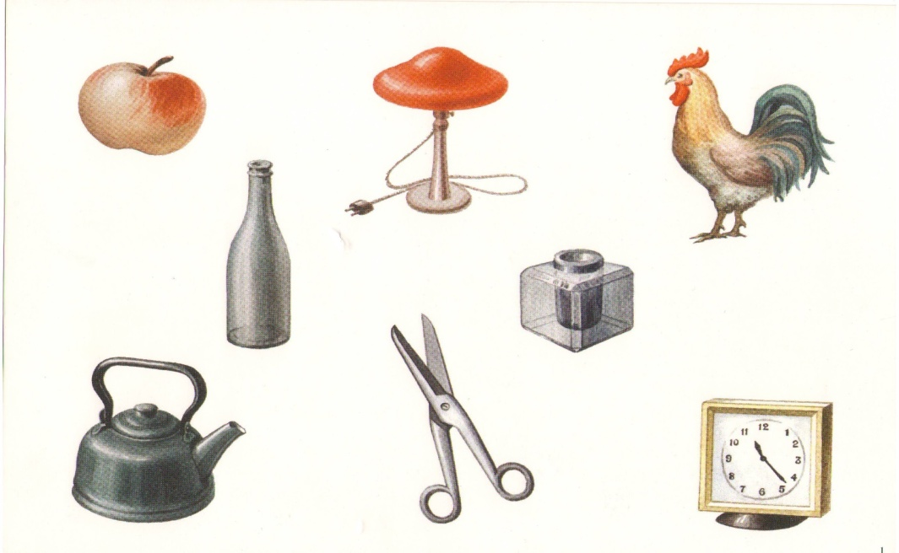
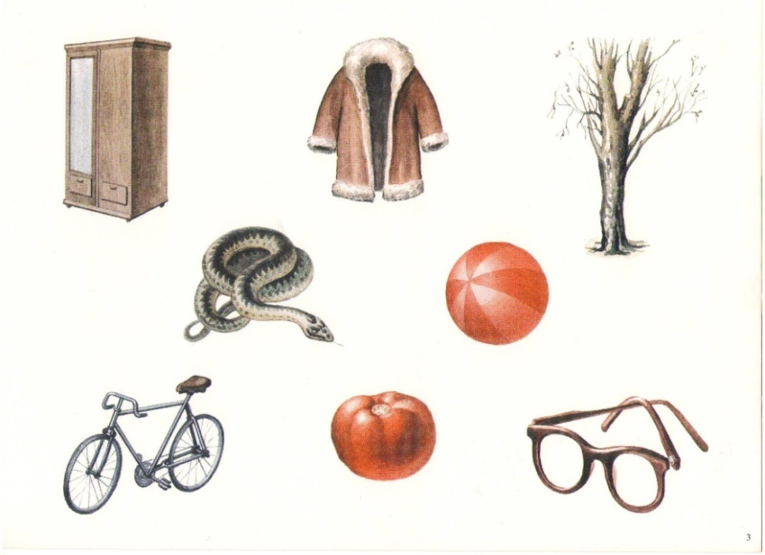
Диагностику состояния зрительного восприятия нейропсихологии зрительное восприятие исследуется как сложная, обусловленная многими детерминантами психическая деятельность. При выполнении методик испытуемым предлагается решать различные по характеру и сложности гностические задачи, работать с различными вариантами стимульного материала (фрагменты предметов, примеры реалистичных изображений предметов).

Slide 9
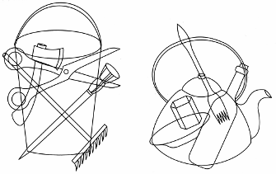
Теперь поговорим о фигурах Поппельрейтера, или зашумленных картинках. Выполнение должно быть без ошибок и достаточно быстрое.
Отметим лишь два нюанса:
считается, что при оптимальном выполнении испытуемый должен начинать опознание группы фигур с самой большой фигуры;
испытуемый не должен переходить к опознанию фигур другой группы, если опознание предыдущей не завершено.

Slide 10
Проба «Слепые часы», фигуры «Поппельрейтера»
Экспериментатор закрывает эталонный циферблат и просит ребенка сказать, сколько времени показывают стрелки на «слепых часах». При выраженных затруднениях эталон открывается для сравнения.
Здесь следует очень внимательно отнестись к тому, упрочено ли в опыте ребенка определение часов именно в таком варианте.

Slide 11
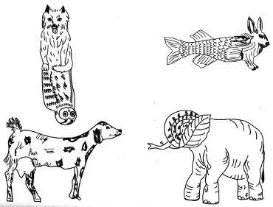
Что касается методик, направленных исключительно на исследование целостности восприятия пространства, то можно упомянуть о таких заданиях, как восприятие Химер, деление линии пополам, постановка точки в центр круга, чтение разделенного по вертикали текста. В первом задании испытуемый должен узнавать необычные, никогда не встречающиеся в реальности фигуры, состоящие из частей разных животных или предметов (их иногда называют конкурирующими изображениями). Просьба психолога звучит так же, как и в заданиях зрительного предметного гнозиса: «Назовите, что здесь изображено».

Slide 12
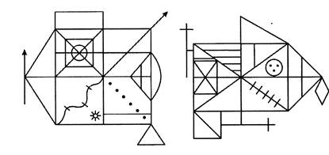
Для исследования оптико-пространственных функций используются самостоятельный рисунок по речевой инструкции геометрических фигур и предметов разной сложности. Обычно испытуемого просят нарисовать квадрат, круг, треугольник, стол на четырех ножках, домик, фигуру человека. Во вторых, обязательно исследуется копирование с предлагаемого нейропсихологом образца, например куба, домика или сложных, состоящих из многих деталей фигур Рея и Остеррайха.

Slide 13
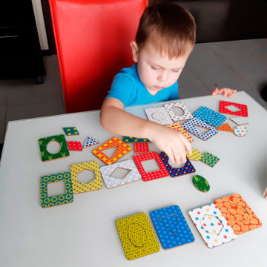
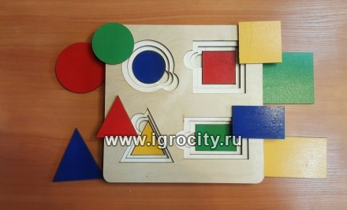
Теперь перейдем к рассказу об исследовании тактильного восприятия формы. В этом задании обычно используются два типа стимульного материала. Первый- это обычные предметы небольшого размера (например, несколько монеток разного достоинства, дверной ключ, скрепка для бумаг, ластик, колпачок от ручки, блистер с таблетками и т.п.). Второй - это изготовленные из дерева или пластика небольшие по размеру геометрические фигуры (круг, треугольник, квадрат, овал, параллелограмм, крест, пятиконечная звезда и т.д.). Эти геометрические фигуры обычно входят в комплект задания «Доска Сегена».

Slide 14
Что касается нейропсихологических методик, направленных на исследование памяти, то они должны быть построены так, чтобы:
1) давать возможность качественной интерпретации и количественной оценки выявленных нарушений или особенностей мнестической функции;
2) выявлять принципиальные механизмы патологичесого забывания;
3) определять состояние основных параметров памяти;
4) исследовать различные виды памяти.

Slide 15
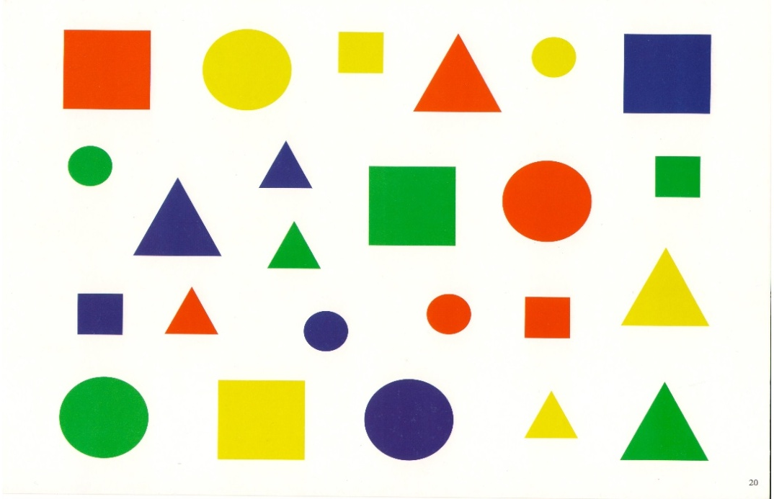
Геометрические фигуры разной формы и размера (Кроткова, Карасева, НайДин, 1983) или картинки с изображениями предметов, растений, животных. В таком стимульном материале можно варьировать как перцептивные характеристики предметов, так и степень их семантической близости. Испытуемый должен нарисовать по памяти фигуры или назвать, какие предметы он видел.

Slide 16
В «Счете по Крепелину» испытуемый должен складывать пары цифр и записывать результат (либо полностью, либо только последнюю цифру). На стандартном бланке расположено 8-10 рядов таких пар; в каждом ряду по 20-22 пары цифр (Рубинштейн, 1998). Экспериментатор фиксирует, сколько примеров ряда испытуемый решил за 15 секунд, затем останавливает его и просит решать примеры в следующем ряду. Так повторяется несколько раз. эта методика позволяет судить о темпе психической деятельности, колебаниях внимания, переключаемости и т.п.

Slide 17
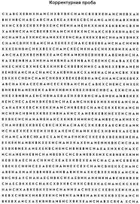
В «Корректурной пробе» задача испытуемого состоит в том, чтобы отыскивать среди расположенных в случайном порядке букв определенную букву и зачеркивать ее. В сенсибилизированном варианте задания нужно зачеркивать две буквы. Стимульный материал к этому заданию представляет собой лист формата А4, на котором напечатано 40 рядов букв (по 40 букв в каждом ряду).

Slide 18
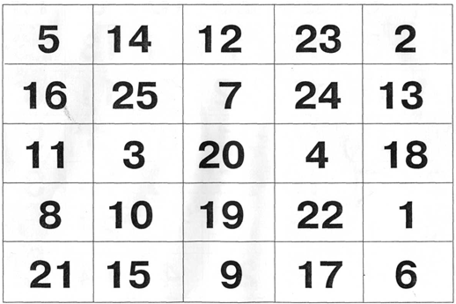
ИССЛЕДОВАНИЕ ПРОИЗВОЛЬНОГО ВНИМАНИЯ И РАБОТОСПОСОБНОСТИ
Таблица Шульте
Инструкция. Быстро указать пальцем цифры. 1) от 1 до 25; 2) от 25 до 1. Время замерять по секундомеру.

Slide 19
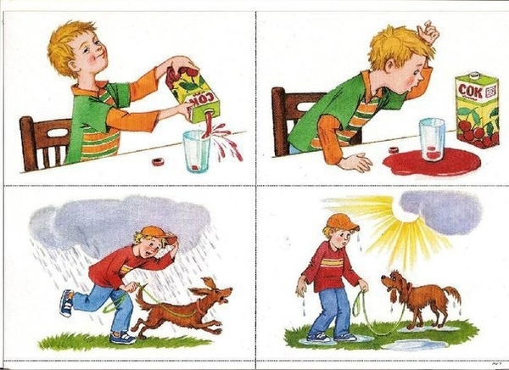
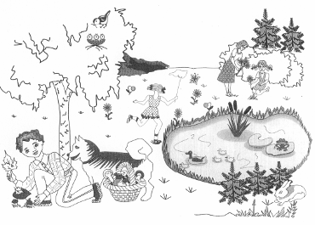
Как вы помните, дискурсивное мышление — это такая форма логической, понятийной мыслительной деятельности, в которой происходит последовательный перебор различных вариантов решения задачи. В нейропсихологической диагностике для исследования наглядно-образного дискурсивного мышления применяются задачи на понимание содержания отдельных или серийных сюжетных картинок. Это, например, картинки, которые нейропсихологи между собой называют «Разбитое окно» и «Осторожно», некоторые серии картинок художников Н. Радлова, В. Чижикова, Х. Бидструпа и т.п.

Slide 20
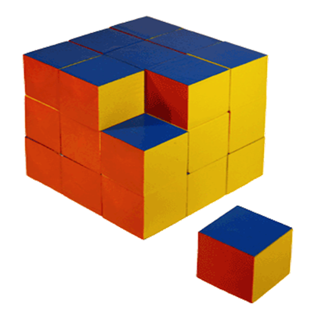
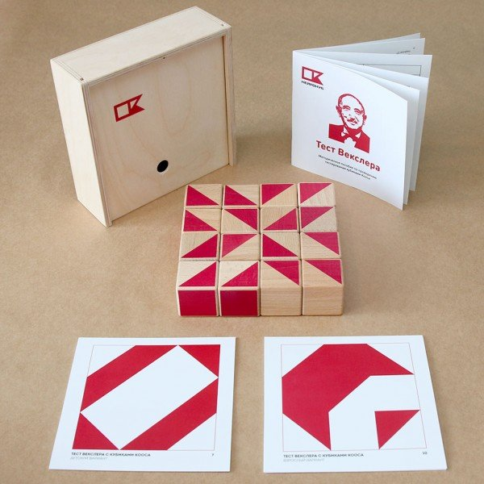
Методики применяемые для изучения конструктивного мышления. Это такие методики, как «кубики Кооса», «куб Линка». Есть идиальные методики, изучающие мысленное вращение трехмерных объектов разной сложности (Shepard, Metzler, 1971; Shepard, 1978). Основное содержание этих методик составляют разнообразные пространственные операции, осуществляемые либо с реальными (материальными) стимулами, либо в умственном плане.

Slide 21
Спасибо за внимание!

